Slide 1
사용자

Slide 2
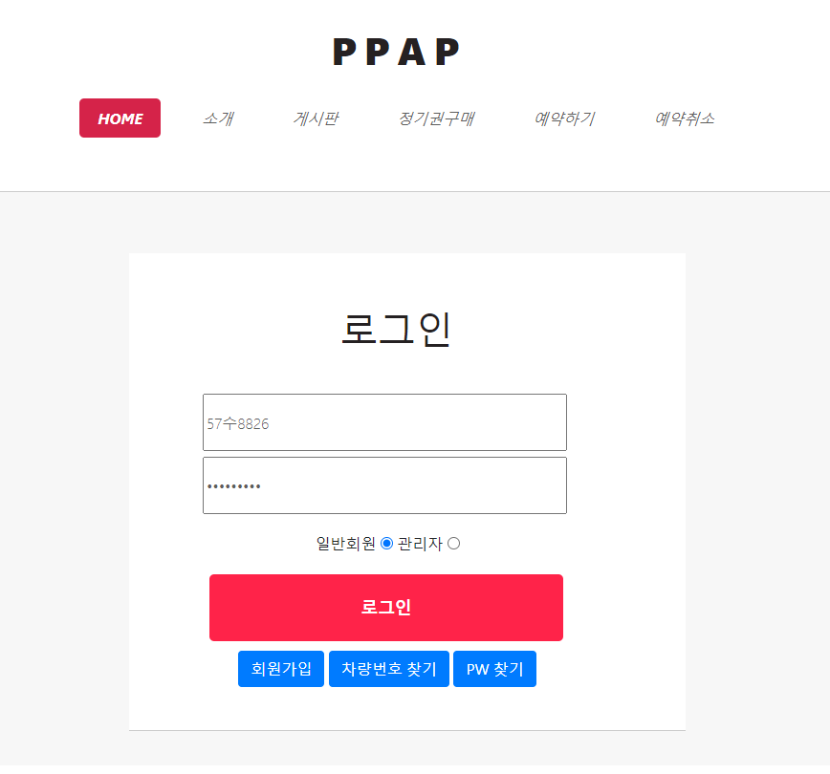
Page Title | 로그인 메인 화면 | User | 사용자
Description | PPAP 유저(회원)의 로그인 페이지
1
2
로그인 화면
1 | 회원 ID입력
2 | 회원 PW입력
3 | 회원 사용시작 버튼
4 | 회원 가입 버튼
5 | 아이디/비밀번호 찾기 버튼
3

Slide 3
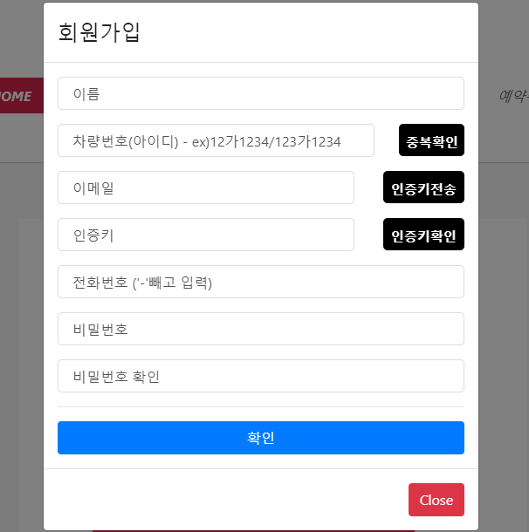
Page Title | 로그인 메인 화면 | User | 사용자
Description | 유저 회원가입 페이지
회원가입화면
1 | 이름
2 | 차량번호
3 | 이메일
4 | 이메일 인증키
5 | 전화번호
6 | 비밀번호
7 | 비밀번호 확인

Slide 4
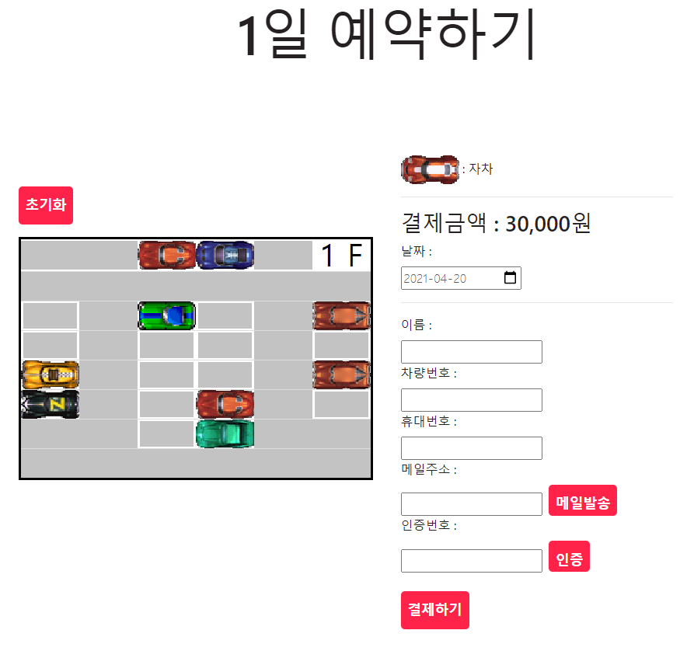
Page Title | 로그인 메인 화면 | User | 사용자
Description | PPAP 비회원의 로그인 페이지
로그인 화면
1 | 예약할 날짜
2 | 회원 이름
3 | 회원 차량번호
4 | 휴대번호
5 | 메일주소
6 | 인증번호

Slide 5
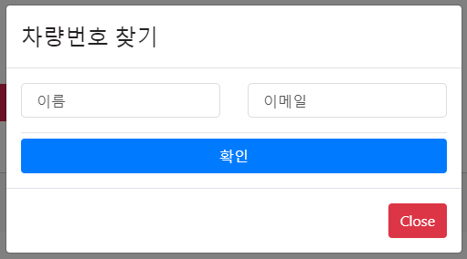
Page Title | 요금 충전(회원) | User | 사용자
Description | 회원 차량번호 찾기
차량번호찾기
1 | 이름
2 | 이메일

Slide 6
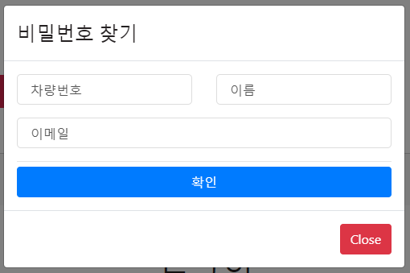
Page Title | 회원가입 | User | 사용자
Description | 비밀번호 찾기
차량번호찾기
1 | 차번호
2 | 이름
3 | 이메일

Slide 7
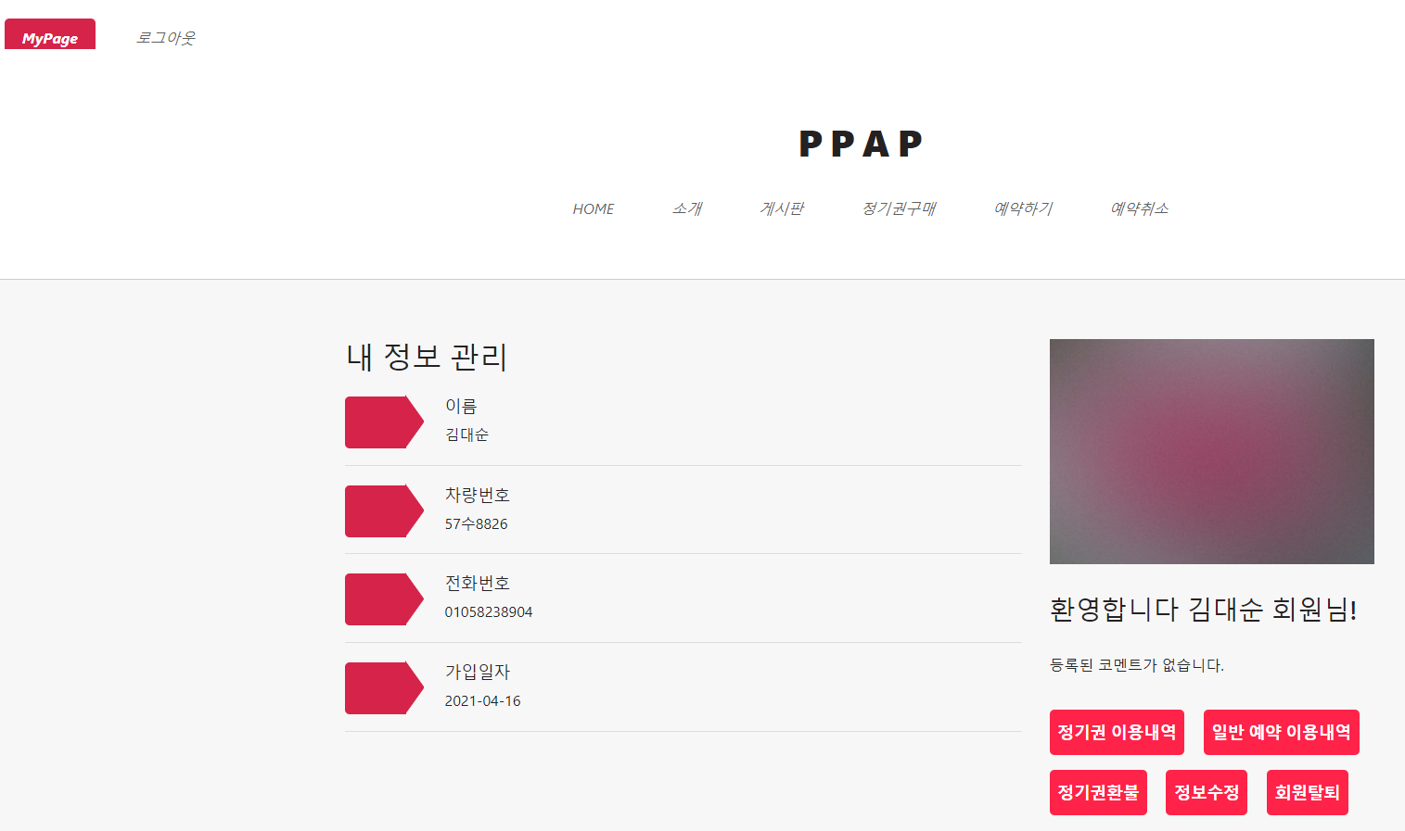
Page Title | 사용자 정보 화면 | User | 사용자
Description | 사용자 메인 페이지
사용자 메인화면
1 | 정기권 이용내역
2 | 일반 예약 이용내역
3 | 정기권 환불
4 | 정보수정
5 | 회원탈퇴

Slide 8
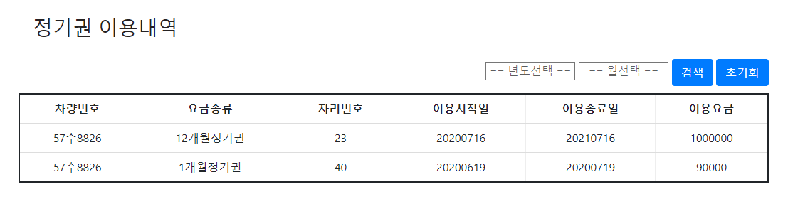
Page Title | 사용자 정기권 확인 화면 | User | 사용자
Description | 정기권이용내역
정기권이용내역
1 | 차량번호로 확인
2 | 요금종류
3 | 자리번호
4 | 이용시작일
5 | 이용종료일
6 | 이용요금

Slide 9
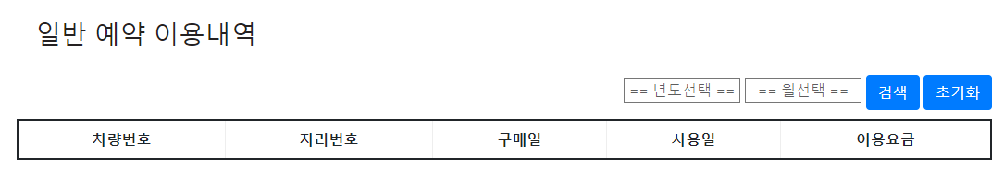
Page Title | 회원 일반권 사용내역 | User | 사용자
Description | 정기권이 없을때 일반권 사용내역
일반권 이용내역
1 | 차량번호
2 | 자리번호
3 | 구매일
4 | 사용일
5 | 이용요금
6 | 날짜검색
7 | 초기화

Slide 10
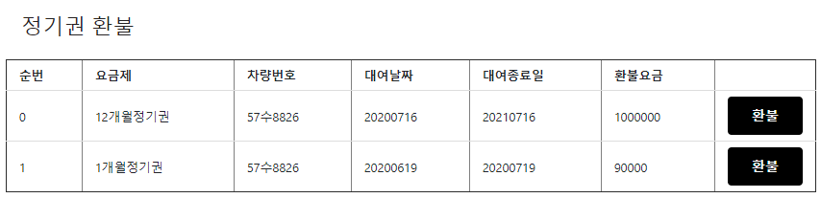
Page Title | 정기권 이용화면 | User | 사용자
Description | 정기권 환불 이용화면
정기권환불 화면
1 | 요금제
2 | 차량번호
3 | 대여날짜
4 | 대여종료일
5 | 환불요금
6 | 환불버튼

Slide 11
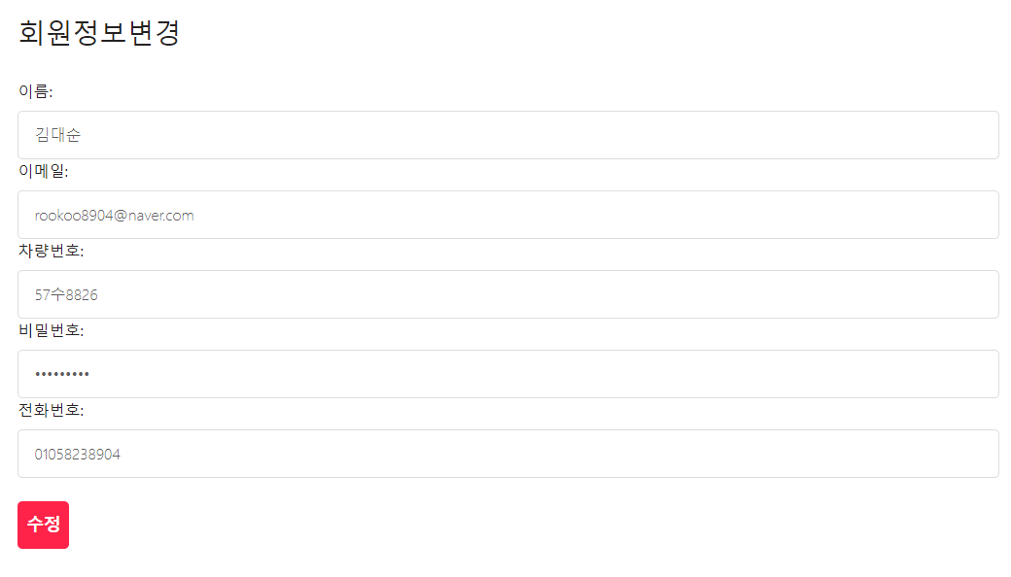
Page Title | 회원정보수정 | User | 사용자
Description | 회원정보 수정화면
회원정보 변경 화면
1 | 이름
2 | 이메일
3 | 차량번호
4 | 비밀번호
5 | 전화번호

Slide 12
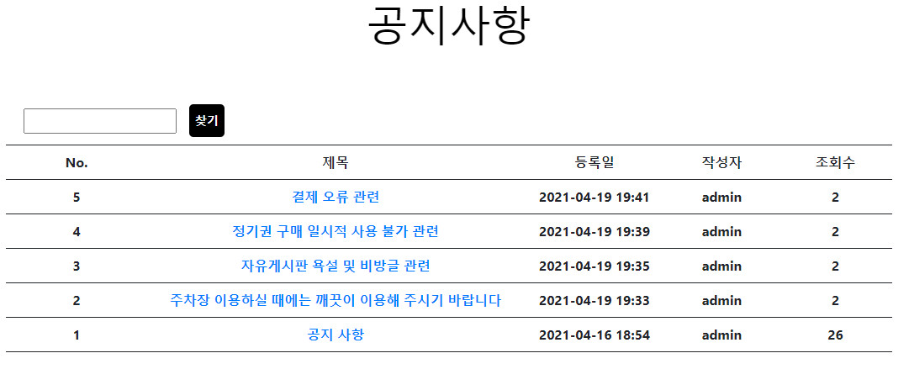
Page Title | 공지 | User | 사용자
Description | 공지 list화면
공지 화면
1 | 공지확인
2 | 검색

Slide 13
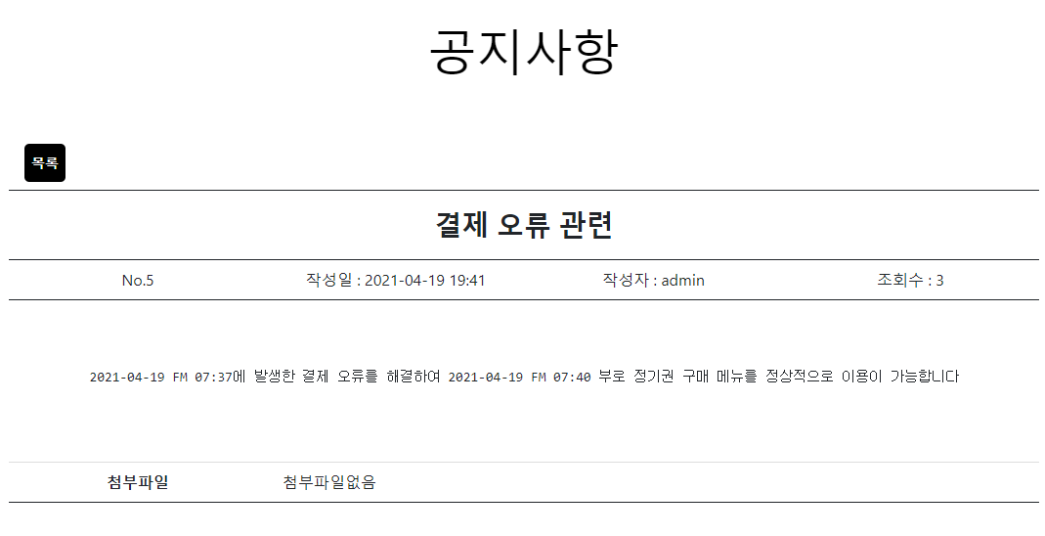
Page Title | 공지 화면 | User | 사용자
Description | 공지 디테일 화면
공지화면
1 | 제목
2 | 목록
3 | 내용 읽기만 가능
4 | 첨부파일

Slide 14
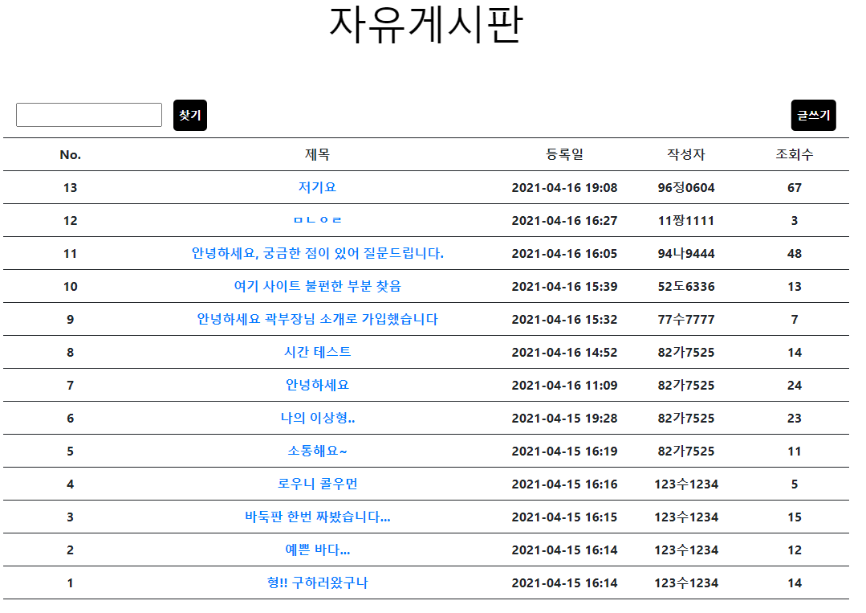
Page Title | 자유게시판 화면 | User | 사용자
Description | 자유게시판 list화면
자유게시판 화면
1 | 제목
2 | 글쓰기

Slide 15
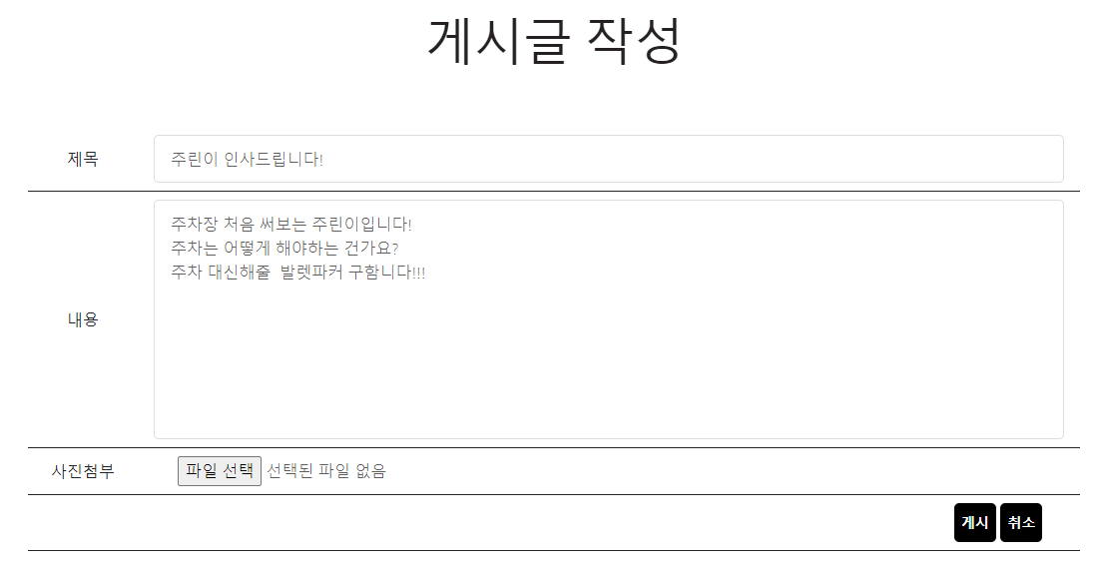
Page Title | 자유게시판 화면 | User | 사용자
Description | 자유게시판 디테일 화면
자유게시판 화면
1 | 제목
2 | 내용
3 | 첨부파일
4 | 게시/취소

Slide 16
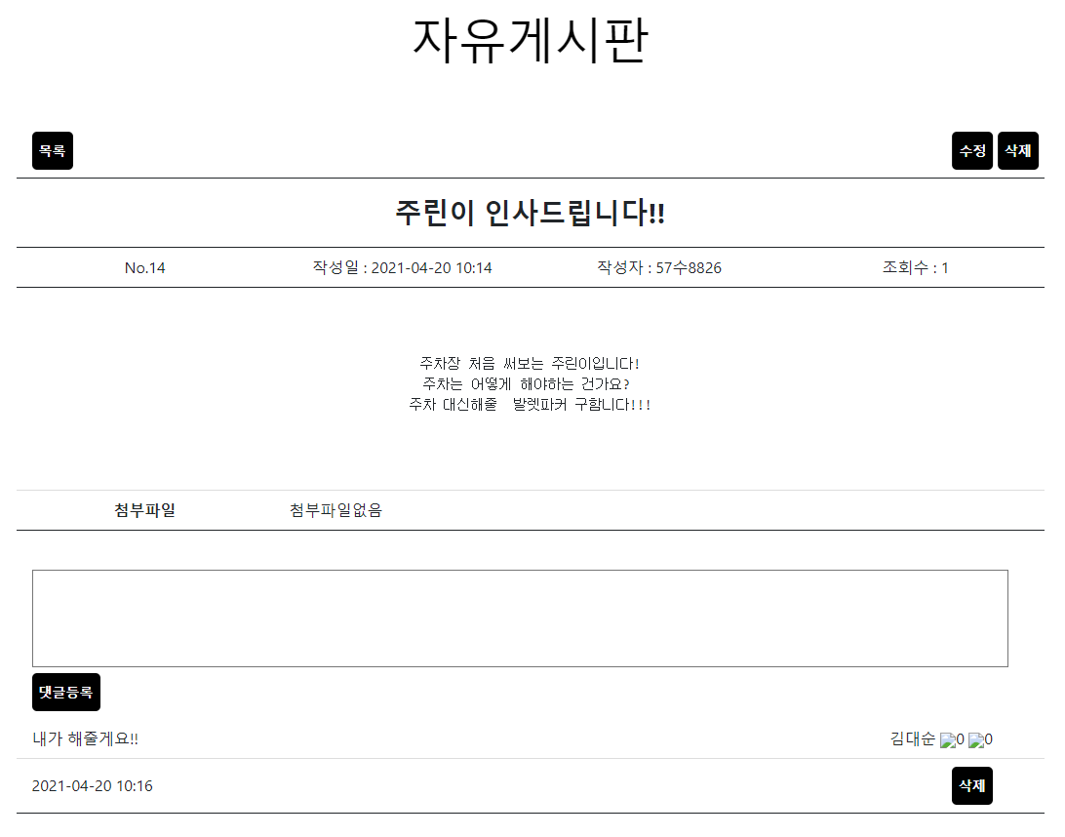
Page Title | 자유게시판 화면 | User | 사용자
Description | 자유게시판 디테일 화면
자유게시판 화면
1 | 수정/삭제가능
2 | 내용
3 | 댓글달기 / 좋아요 기능
4 | 댓글 삭제기능

Slide 17
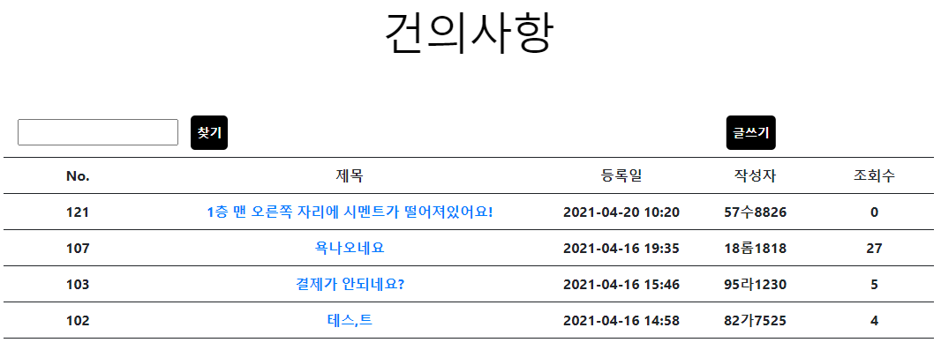
Page Title | 건의게시판 화면 | User | 사용자
Description | 건의게시판 list화면
건의게시판 화면
1 | 제목
2 | 글쓰기
3 | 검색

Slide 18
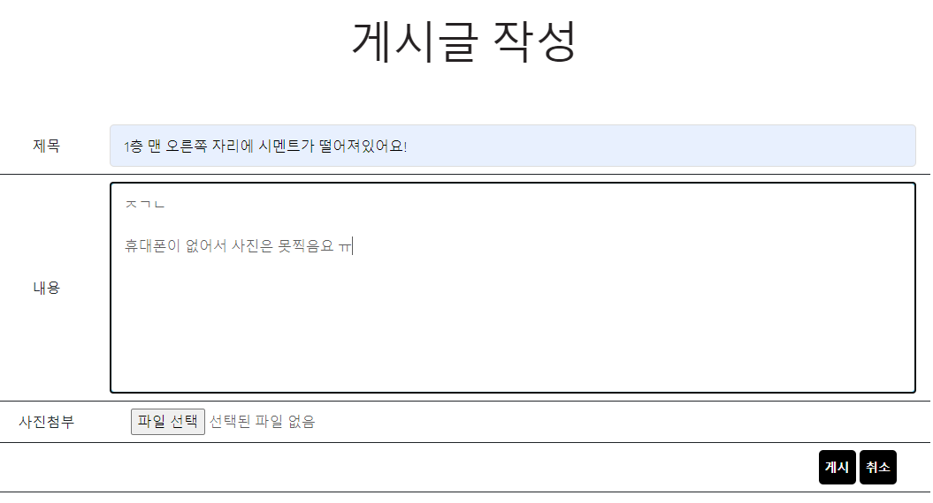
Page Title | 건의사항 화면 | User | 사용자
Description | 건의사항 글쓰기 화면
무인기 메인 화면
1 | 제목
2 | 내용
3 | 파일선택
4 | 게시/취소

Slide 19
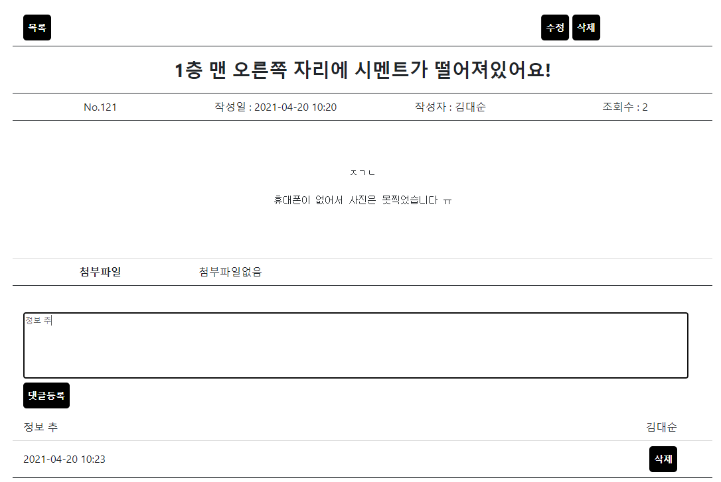
Page Title | 건의사항 화면 | User | 사용자
Description | 건의사항 글 보기 / 댓글
건의 디테일 화면
1 | 제목쓰기
2 | 수정/삭제
3 | 댓글
4 | 파일선택
5 | 댓글삭제

Slide 20
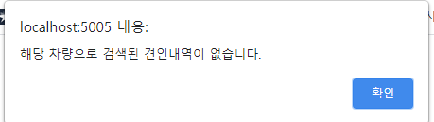
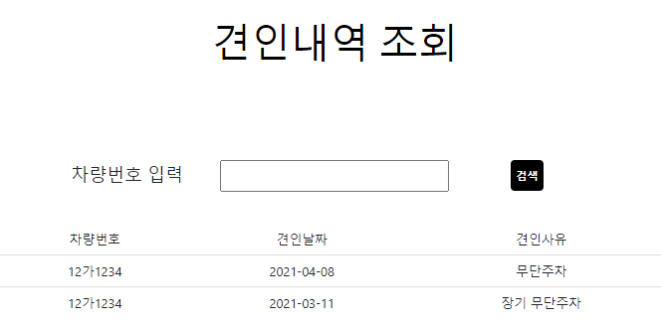
Page Title | 견인내역 화면 | User | 사용자
Description | 견인내역 보기
건의 디테일 화면
1 | 견인내역 조회화면

Slide 21
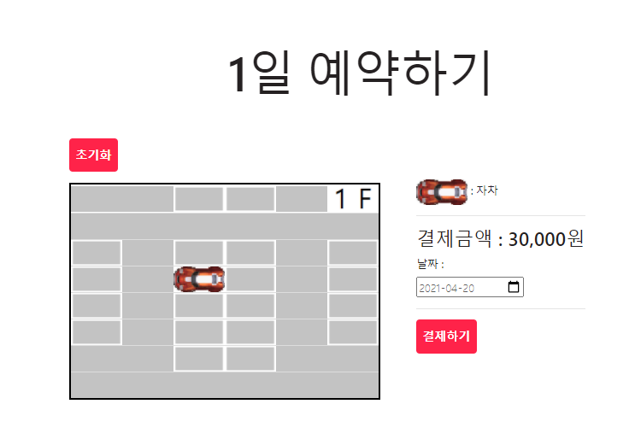
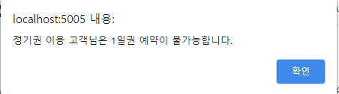
Page Title | 정기권 회원 1일 예약 불가능 | User | 사용자
Description | 정기권 회원 1일 예약화면 불가능
1일 예약화면
1 | 날짜화면
2 | 결제 리스트
3 | 예약 불가능 알림창

Slide 22
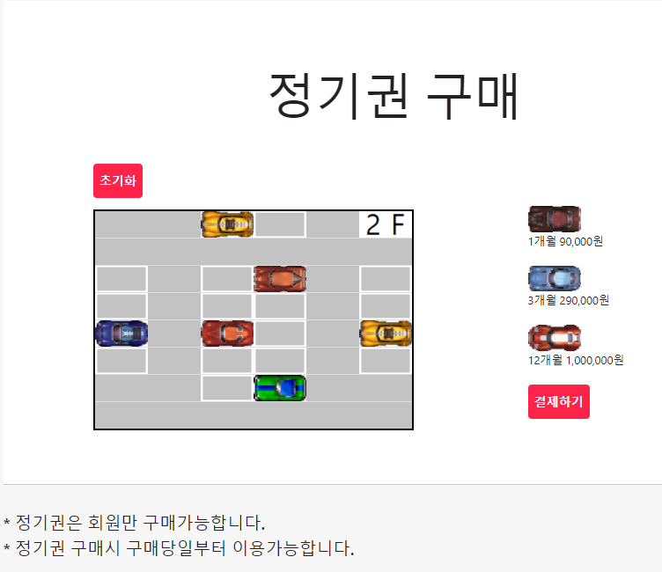
Page Title | 정기권 구매 | User | 사용자
Description | 원하는 자리를 클릭하여 정기권을 구매하는 창
정기권 구매
1 | 정기권 자리체크
2 | 정기권 종류 구매
3 | 결제클릭

Slide 23
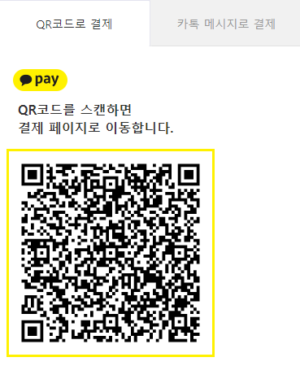
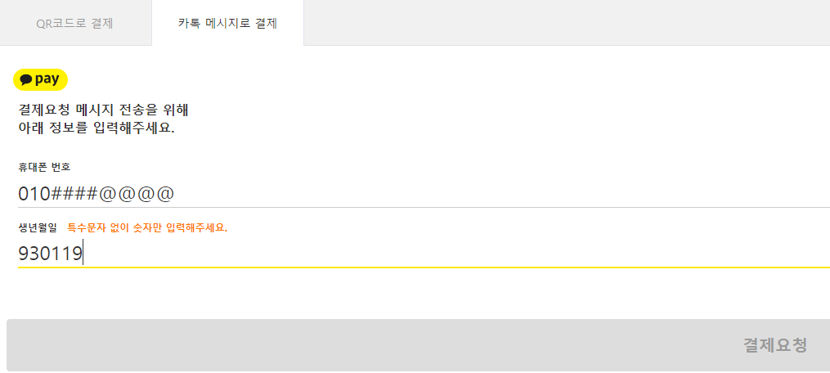
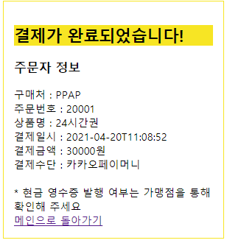
Page Title | 정기권 구매 | User | 사용자
Description | 카카오api 사용하여 구매
정기권 구매
1 | 카카오 api 이용
2 | 구매

Slide 24
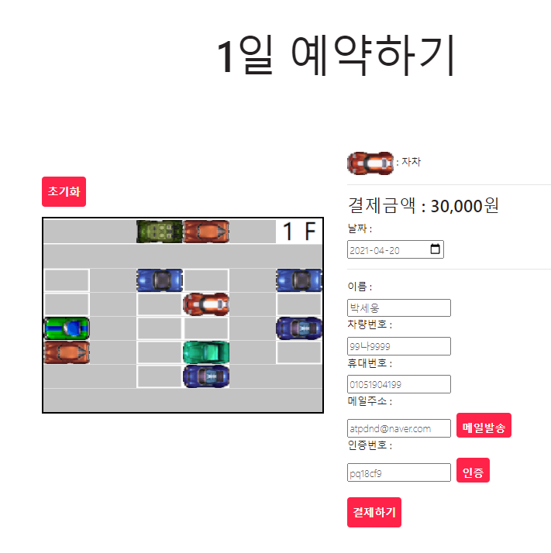
Page Title | 1일권 예약 | User | 사용자
Description | 1일권 예약하기
1일권 예약
1 | 날짜
2 | 이름
3 | 차량번호
4 | 휴대폰번호
5 | 메일주소
6 | 인증번호

Slide 25
Page Title | 1일권 구매 | User | 사용자
Description | 카카오api 사용하여 구매
정기권 구매
1 | 카카오 api 이용
2 | 구매

Slide 26
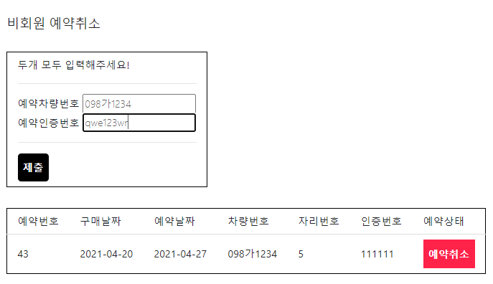
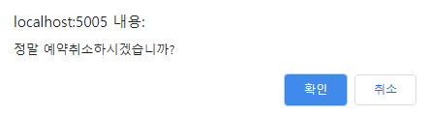
Page Title | 1일권 구매 | User | 사용자
Description | 예약했던 정보를 토대로 예약취소를 하는 창
비회원 예약취소
1 | 회원정보 기반으로 예약취소
2 | 알림창을 통해 예약취소

